Slide 1


Министерство науки и высшего образования Российской Федерации
Федеральное государственное автономное образовательное учреждение высшего образования
ТОМСКИЙ ГОСУДАРСТВЕННЫЙ УНИВЕРСИТЕТ СИСТЕМ УПРАВЛЕНИЯ И РАДИОЭЛЕКТРОНИКИ (ТУСУР)
Кафедра экономической математики, информатики и статики (ЭМИС)
ДОСТОЕВСКИЙ
Презентация по дисциплине «Информатика»
Студент группы 594-2
Танцерев А.А.
25.11.2024

Slide 2
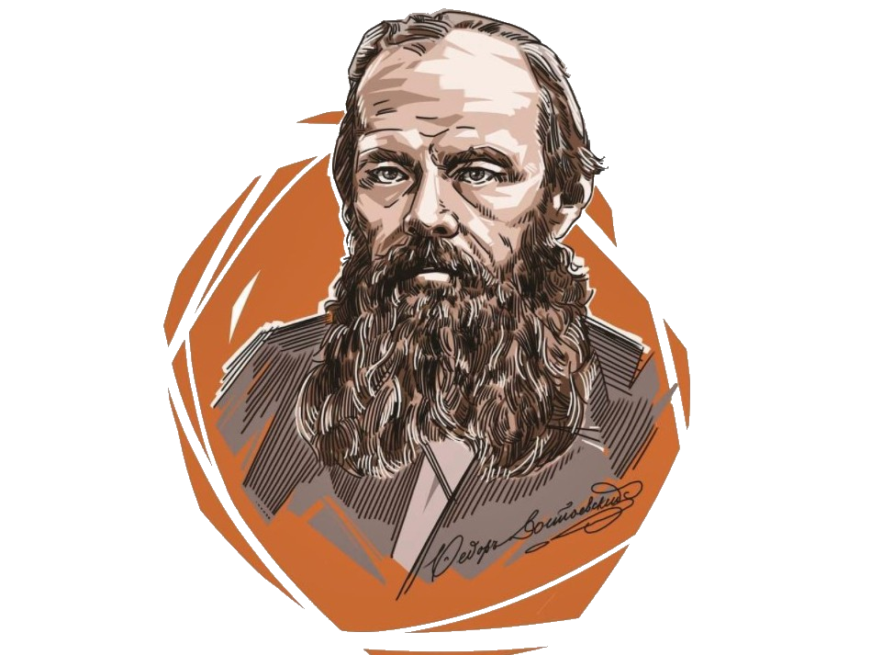
Достоевский
Достоевский Федор Михайлович (30 октября (11 ноября) 1821 – 29 января (9 февраля) 1881) - русский писатель, мыслитель, философ и публицист. Член-корреспондент Петербургской АН с 1877 года.
Родился в Москве. Сын штаб-лекаря Мариинской больницы Михаила Андреевича Достоевского, убитого крепостными крестьянами, и дочери купца Марии Федоровны, урожденной Нечаевой, умершей от туберкулеза.
С детства страдал эпилепсией.

Slide 3
Работы Достоевского
Романы:
1844 — Бедные люди - 13 июня
1861 — Униженные и оскорблённые - 26 июня
1866 — Игрок - 28 июня
1866 — Преступление и наказание - 3 июля
1868—1869 — Идиот - 5 июля
1870—1872 — Бесы - 8 июля
1874 — Подросток - 10 июля
1878—1880 — Братья Карамазовы - 14 июля
Повести:
1846 — Двойник - 14 июня
1847 — Хозяйка - 18 июня
1848 — Слабое сердце - 18 июня
1848 — Неточка Незванова - 20 июня
1848 — Белые ночи - 20 июня
1859 — Дядюшкин сон - 22 июня
1859 — Село Степанчиково и его обитатели - 23 июня
1860 — Записки из Мёртвого дома - 27 июня
1864 — Записки из подполья - 24 июня
1870 — Вечный муж - 29 июня
1876 — Кроткая - 29 июня
Достоевский за свою жизнь написал 54 произведения, среди которых 8 романов, пять из которых входят в так называемое «Великое Пятикнижие Достоевского», а именно:
«Преступление и наказание»;
«Бесы»;
«Идиот»;
«Подросток»;
«Братья Карамазовы».
Произведения Достоевского поистине считаются мировой классической литературой, его произведения переведены свыше 170 языков!

Slide 4



Книги Достоевского
Сейчас на территории Российской Федерации существует множество издательств, которые выпускают произведения Достоевского в различных изданиях. Самыми популярными считаются: «Эксклюзивная классика АСТ», «Азбука Классика», «Магистраль» и другие.
Книги Достоевского исследуют глубокие темы человеческой психологии, морали, веры, страдания и борьбы с внутренними противоречиями. Его произведения часто концентрируются на сложных и противоречивых героях, которые пытаются разобраться с вопросами добра и зла, свободы выбора и смысла жизни. Достоевский показывает как личные трагедии, так и общественные конфликты, что делает его творчество актуальным и сегодня.

Slide 5
Взаимосвязь произведение Великого Пятикнижия
Фёдор Михайлович Достоевский
Преступление и наказание
Подросток
Бесы
Братья Карамазовы
Идиот
Темы греха, искупления и веры.
Образы "святых страдальцев" и философия любви.
Анализ революционных идей и кризисов в обществе.

Slide 6
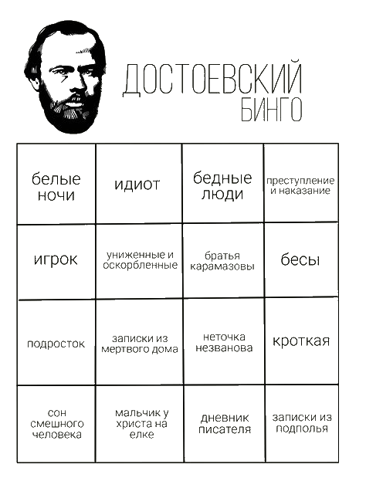
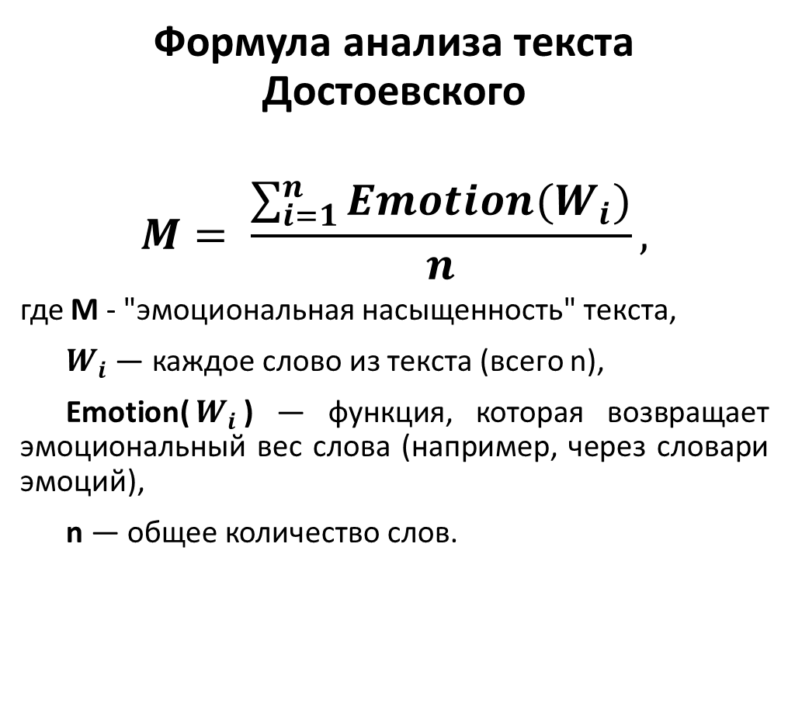
Достоевский irl
Формула анализа текста Достоевского
$$M= \frac{\sum_{i=1}^{n}{Emotion(W_{i})}}{n},$$
где M - "эмоциональная насыщенность" текста,
$W_{i}$ — каждое слово из текста (всего n),
Emotion($W_{i}$​) — функция, которая возвращает эмоциональный вес слова (например, через словари эмоций),
n — общее количество слов.

Slide 7
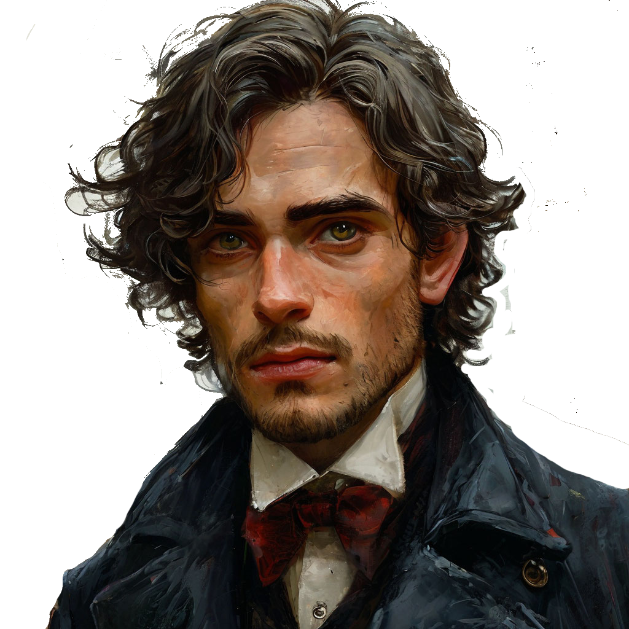
Экранизации книг Достоевского
Множество произведений Достоевского получили экранизации в самых различных уголках нашей планеты. Существует огромное количество сериалов, фильмов и даже адаптаций в формате манги. Эти работы не только отражают философскую глубину и психологизм его произведений, но и переосмысливают их через призму разных культур и эпох. «Преступление и наказание», «Идиот», «Братья Карамазовы» и «Бесы» особенно часто вдохновляют режиссёров, от классических фильмов до современных сериалов и театральных постановок.

Slide 8
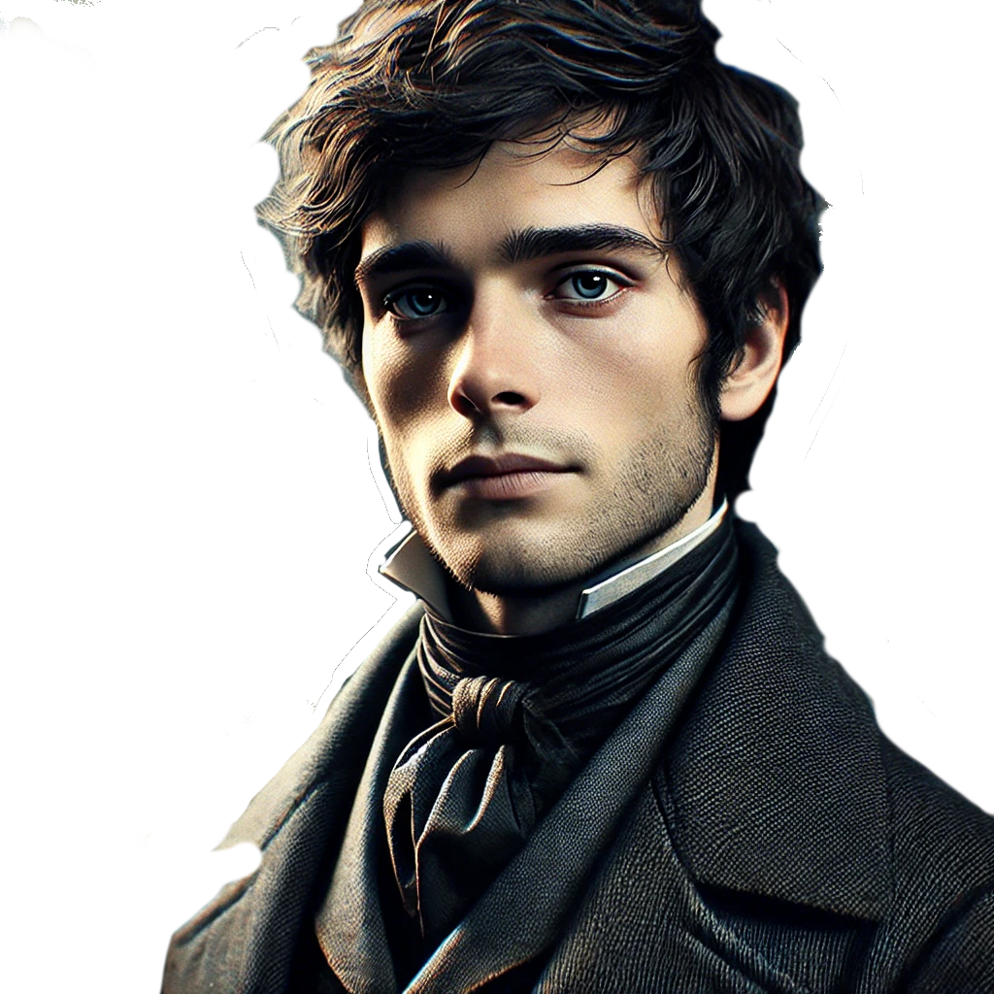
Экранизация «Бесов»
Сериал «Бесы» — это экранизация одноимённого романа Фёдора Достоевского, выпущенная в 2014 году. Он был создан режиссёром Владимиром Хотиненко в России для телеканала "Россия 1".
Действие разворачивается в небольшом провинциальном городе в XIX веке, где под влиянием революционных идей начинается политическое и моральное смятение.
Сериал исследует темы веры, морали и разрушительных последствий радикальной идеологии. В центре сюжета — сложные судьбы героев, включая загадочного Николая Ставрогина и молодого идеолога Петра Верховенского. Отличается качественной актёрской игрой и стилизованной под эпоху атмосферой.

Slide 9
ВНИМАНИЕ!!!
Далее информация не для слабонервных, просьба закрыть глаза, чтобы не видеть ужаса, продемонстрированного на видео.
А ТАКЖЕ НА СЛЕДУЮЩЕМ СЛАЙДЕ ПРИСУТСТВУЮТ СПОЙЛЕРЫ К КНИГЕ И СЕРИАЛУ!!!

Slide 10
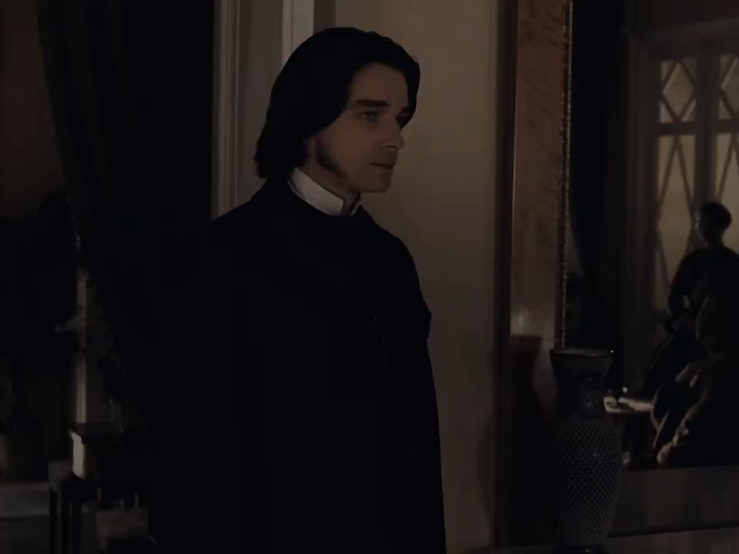
Красавец Ставрогин

Slide 11
Спасибо за внимание!

